Slide 1

Учитель- логопед
МБУ «Центр ППМСП» г. Болхов
Светлана Николаевна Бондарева
Коучинг
«Тренировка для мозга»

Slide 2


Дислексия – частичное специфическое нарушение процесса чтения, проявляющееся в повторяющихся ошибках стойкого характера.

Slide 3
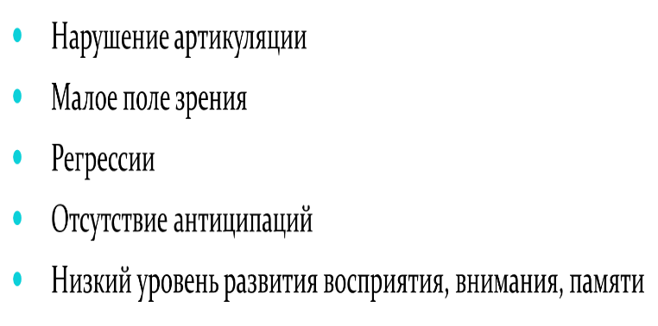
Причины нарушения чтения:

Slide 4
Упражнения
по коррекции дислексии

Slide 5
Упражнения для работы над артикуляцией
Смотрим внимательно, читаем быстро
ЯОЮ АЮОЕ ЭЁЮЯУ
ЕАОЕУЫИЭ ЕОИЭАОЕЯ
Сделав глубокий вдох, на выдохе читаем 15 согласных одного ряда (звуками)
БКЗСТРМНВЗРШЛНХ

Slide 6
Скороговорки
Шла Саша по шоссе и сосала сушку .
Чтение глазами без артикуляции
Чтение глазами с артикуляцией
Чтение громко, но медленно
Чтение громко и быстро 3 раза, с каждым разом увеличивая темп чтения.

Slide 7

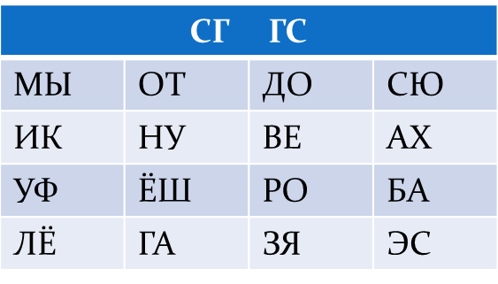
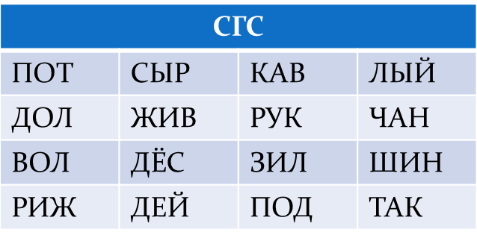
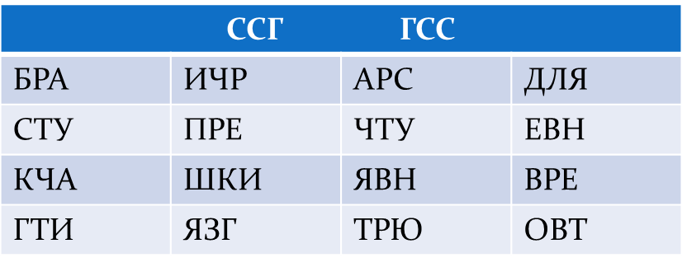

Slide 8
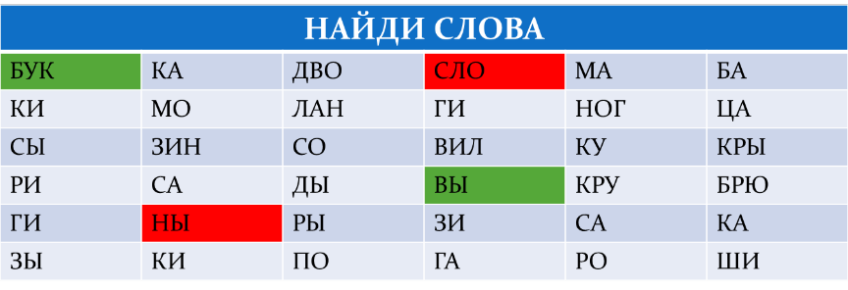
Слоговые таблицы

Slide 9
Упражнения для работы над на увеличением поля зрения
«Пирамида»
КОС * ТЕР
ПАТ * РОН
ПЛА * КАТ
ГНЕЗ * ДО
ПАШ * ТЕТ
ЛИ * ВЕНЬ
ЛО * ШАДЬ
МОР * КОВЬ
ТЕТ * РАДЬ

Slide 10
Упражнения, направленные
на преодоление регрессии
«Строитель»
Читай быстро, чётко
А-ЗА-ОЗА –КОЗА- ЕКОЗА-РЕКОЗА-ТРЕКОЗА- СТРЕКОЗА
И-ЛИ-УЛИ-НУЛИ-ХНУЛИ-ОХНУЛИ-ДОХНУЛИ-ЗДОХНУЛИ-ВЗДОХНУЛИ

Slide 11

Упражнения, направленные на развитие навыка антипации
Лев спал. Мышь пробежала ему по телу. Он проснулся и поймал её. Мышь стала просить, чтобы он пустил её; она сказала: "Если ты меня пустишь, и я тебе добро сделаю". Лев засмеялся, что мышь обещает ему добро сделать, и пустил её.
Потом охотники поймали льва и привязали верёвкой к дереву. Мышь услыхала львиный рёв, прибежала, перегрызла верёвку и сказала: "Помнишь, ты смеялся, не думал, чтобы я могла тебе добро сделать, а теперь видишь - бывает и от мыши добро".

Slide 12
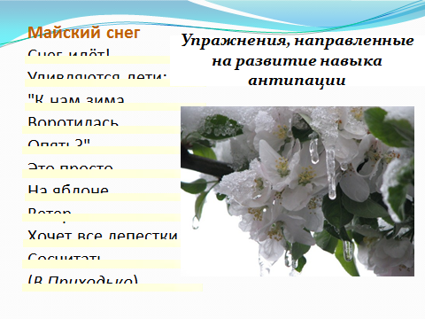



Slide 13
Развитие восприятия текста,
оперативной памяти, скорости чтения
« Всё наоборот».
Ьтсуп к егород еьнежаву
Йикясв теувтсвуч адгесв,
Окьлот мат, едг еьнешуран,
Тидох мокшыдяр адеб…
А енизар, и екавез –
Ееньлетаминвоп быть!
Ан дороге – ьтедив знаки,
Хи значенье – ен забыть!

Slide 14


Примеры наборов предложений
(диктанты Федоренко)
Предложения | число букв | Время экспозиции
набор №1
Тает снег. | 8 | 4
Идет дождь. | 9 | 4
Небо хмурое. | 10 | 5
Коля заболел. | 11 | 5
Запели птицы. | 11 | 5
Поле опустело. | 12 | 6

Slide 15
Примеры наборов предложений
(диктанты Федоренко)
набор №7
1 | Небо покрылось серыми тучами. | 25 | 4
2 | Дети посадили во дворе акацию. | 25 | 4
3 | Бабушка купила внуку букварь. | 25 | 4
4 | Землю согрело теплое солнышко. | 26 | 4
5 | Моя сестра работает на фабрике. | 26 | 4
6 | Ласково грело весеннее солнце. | 26 | 4

